Slide 1
Activity Navigation &
Activity Lifecycle
1TEL05 - Servicios y Aplicaciones para IoT
Clase 2.2
Prof. Stuardo Lucho

Slide 2
Activity Navigation

Slide 3
Activity Stack
Cuando se inicia una nueva actividad, la actividad previa es parada (stopped) y enviada al Activity back stack, el cual es una pila de activity bajo el esquema LIFO.
Después de ver el shopping cart, el usuario decide agregar más ítems, para luego presionar “order”.
OrderActivity Place order
CartActivity View shopping cart
CartActivity View shopping cart
OrderActivity Place order
CartActivity View shopping cart
CartActivity View shopping cart
FoodListActivity Choose food items
FoodListActivity Choose food items
FoodListActivity Choose food items
FoodListActivity Choose food items
MainActivity What do you want to do?
MainActivity What do you want to do?
MainActivity What do you want to do?
MainActivity What do you want to do?

Slide 4

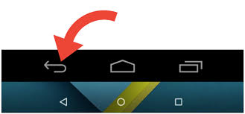

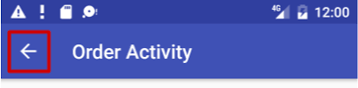
Dos formas de navegación ←
Temporal o back navigation:
Se usa mediante el botón de regresar (que tienen todos los dispositivos Android)
El back stack lo gestiona directamente Android
Ancestral o up navigation:
Se usa mediante el botón de retroceder dentro de la misma App.
Se puede controlar definiendo relaciones padre-hijo entre actividades en el Android manifest o mediante flags. Para ampliar el tema, Revisar.

Slide 5
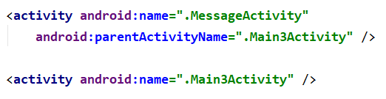
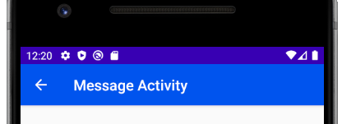
Up navigation
Si desea que aparezca el botón de Up navigation, debe indicar en el manifest:
android:parentActivityName=".<Actividad>"
Por ejemplo, si tiene dos actividades: Main3Activity que abre MessageActivity, en el Android Manifest:
Aquí se observa que en el tag de la actividad MessageActivity se define su elemento padre, en este ejemplo, Main3Activity.
Notes:
Para cambiar el título de la barra: getSupportActionBar().setTitle("Main Activity");

Slide 6
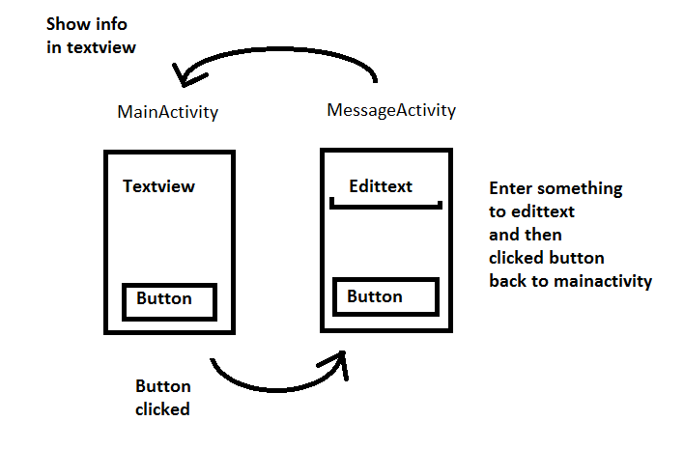
Lanzar un activity y regresar del mismo
Es posible lanzar un nuevo activity y luego regresar al activity original, usando el método ActivityResultLauncher.

Slide 7
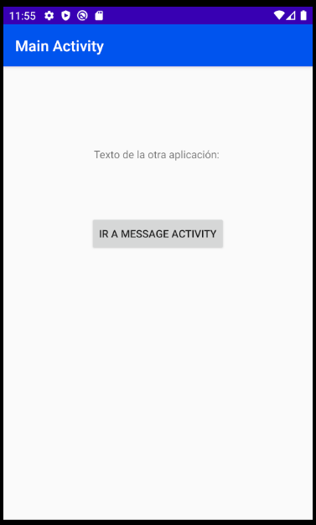
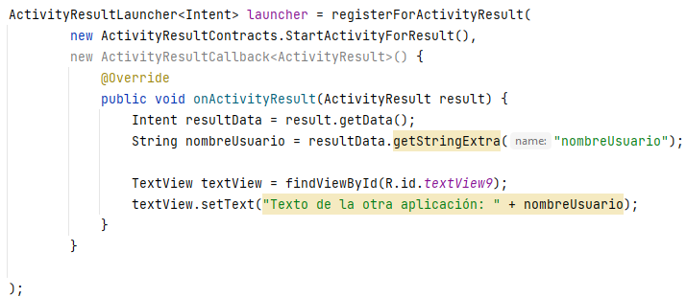
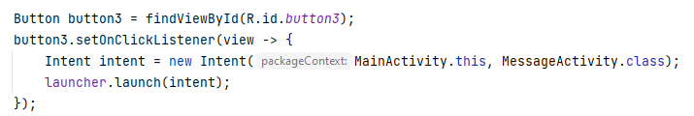
ActivityResultLauncher → Lanzar Activity
Primero, se define el launcher, el cual contiene 2 parámetros:
El contrato (lo que hará)
El callback (lo que ejecutará al regreso).
Luego, se utiliza el launcher con la actividad deseada.
Notes:
ActivityResultLauncher<Intent> launcher = registerForActivityResult(
new ActivityResultContracts.StartActivityForResult(),
new ActivityResultCallback<ActivityResult>() {
@Override
public void onActivityResult(ActivityResult result) {
Intent resultData = result.getData();
String nombreUsuario = resultData.getStringExtra("nombreUsuario");
TextView textView = findViewById(R.id.textView9);
textView.setText("Texto de la otra aplicación: " + nombreUsuario);
}
}
);

Slide 8
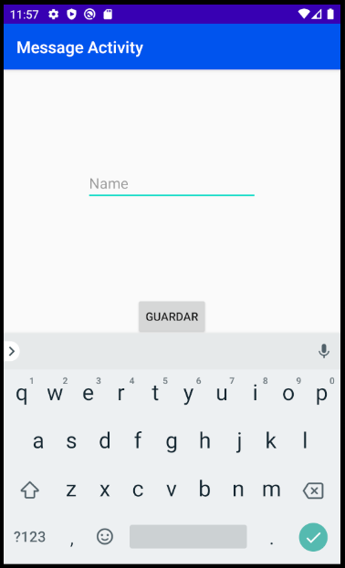
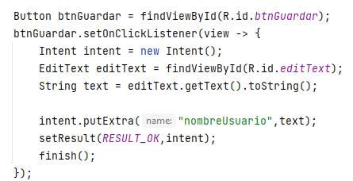
ActivityResultLauncher → Devolver respuesta
En la actividad que recibe el Intent, se indica el resultado de la operación (RESULT_OK), se manda la data necesaria (putExtra) y se finaliza con finish().

Slide 9
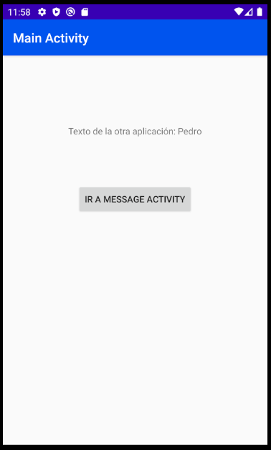
ActivityResultLauncher → Capturar respuesta
En la actividad que lanzó originalmente el Intent, la respuesta será capturada en el callback.

Slide 10
Activity Lifecycle

Slide 11
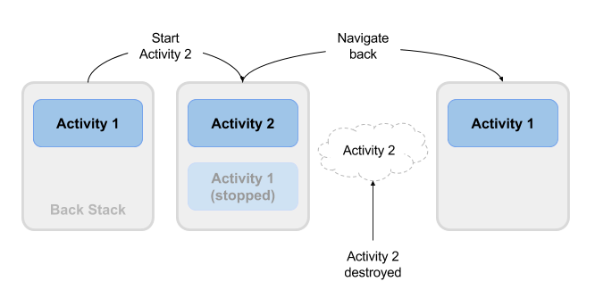
Estados de una actividad
Cuando una actividad vive en una aplicación puede pasar por un conjunto de estados, desde creado hasta destruido.
→ Entonces, ¿qué es el ciclo de vida de una actividad (Activity lifecycle)?
Un conjunto de todos los estados en los que puede estar una Actividad, y los callbacks asociados con la transición de cada estado al siguiente.

Slide 12
Relación estados - visibilidad
Created (no es visible todavía)
Started (visible)
Resume (visible)
Paused (parcialmente invisible)
Stopped (oculto)
Destroyed (borrado de memoria)
Los cambios de estado de una actividad se deben a acciones del usuario, como interacciones con la interfaz, giro del dispositivo, cambio de aplicación, entre otros.

Slide 13
Callbacks y cuando son llamados
onCreate(Bundle savedInstanceState)→ inicialización
onStart()→ cuando la Actividad está por hacerse visible
onRestart()→ cuando una actividad está detenida (stopped) quiere activarse
Al terminar llama a onStart()
onResume()→ cuando inicia la interacción con el usuario
onPause()→ cuando se va a retomar (resumed) la actividad previa
onStop()→ la actividad no se puede ver pero aún existe con su información
onDestroy()→ última llamada antes que Android destruya el objeto de memoria

Slide 14
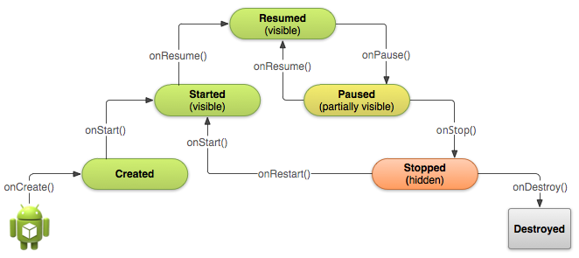
Estados de una actividad y sus callbacks

Slide 15
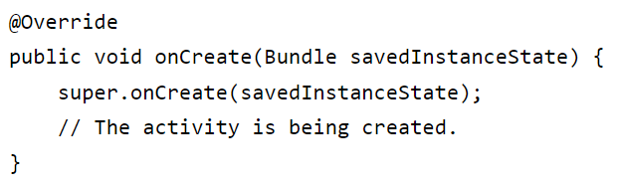
onCreate() → Created
Método llamado cuando la actividad se crea.
Solo es llamado una única vez en todo el ciclo de vida de la aplicación
Recibe como parámetro un Bundle con el estado almacenado de la misma Activity, si es que existe uno.

Slide 16
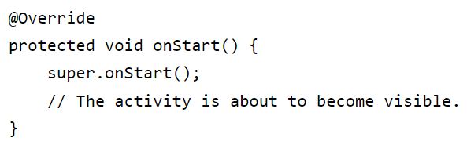
onStart() → Started
Llamado cuando la Actividad está por ser visible al usuario.
Puede ser llamado más de una vez en todo el ciclo de vida.

Slide 17
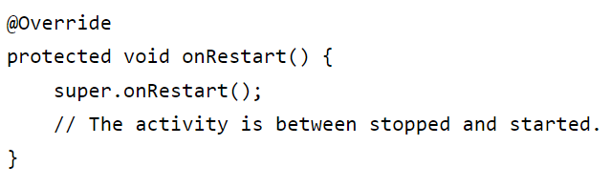
onRestart() → Started
Llamado cuando la Actividad había sido detenido y está por ser iniciada nuevamente.
Estado transitorio
Siempre le sigue onStart()

Slide 18
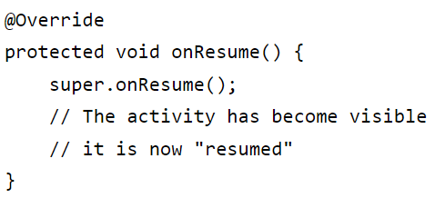
onResume() → Resumed/Running
Llamado cuando la Actividad empezará a tener interacción con el usuario mediante su UI.
La Actividad se ha movido a la cima del Activity Stack y el visible por el usuario.
Siempre le sigue onPause()

Slide 19
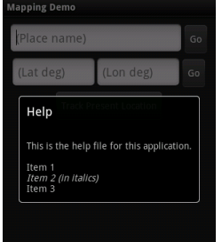
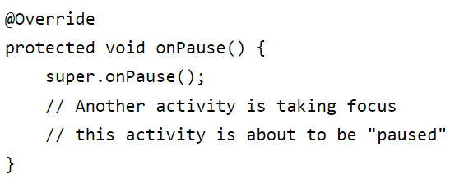
onPause() → Paused
Llamado cuando se va a abrir una nueva Actividad o retomar una de la Activity Stack.
La Actividad actual es parcialmente visible aún.
Aquí se suelen guardar cambios a la capa de persistencia (bd), detener animaciones y cualquier elemento que pueda consumir recursos.
El código aquí debe ser corto y rápido, pues la siguiente actividad no entrará en escena hasta que este método termine.

Slide 20
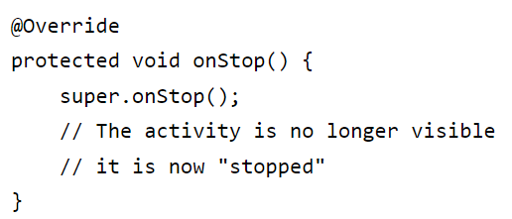
onStop() → Stopped
Llamado cuando la actividad ya no es visible para el usuario.
Esto sucede cuando una nueva actividad está iniciando, o se está restaurando una previa o se está destruyendo la actual.
Aquí se pueden realizar operaciones que en onPause() eran muy pesadas o lentas.

Slide 21
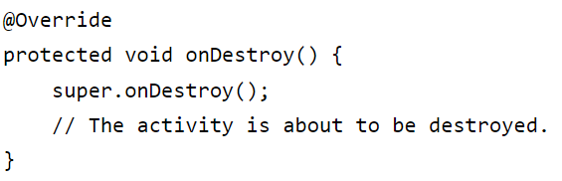
onDestroy() → Destroyed
Última llamada antes que la Actividad sea destruida
Puede suceder cuando el usuario retoma una actividad de la Activity stack o sucede un configuration change (ver diapos siguientes).
Tener cuidado que el sistema podría destruir la actividad sin llamar a este método. Es más seguro realizar operaciones de persistencia en onPause o onStop.

Slide 22
Configuration Change
Cuando el usuario realizar una de las siguientes acciones:
Rota el dispositivo
Elige otro idioma
Entra en multi-window (desde android 7)
Android recrea la Actividad actual bajo el siguiente esquema:
Shuts down Activity:
onPause()
onStop()
onDestroy()
Luego, vuelve a crear la Actividad con:
onCreate()
onStart()
onResume()

Slide 23
Configuration Change - solución
Para gestionar este tipo de situaciones se debe guardar el estado de la Actividad:
Se puede guardar el estado de todo aquello que tenga ID
Se debe sobreescribir el método onSaveInstanceState() en la actividad:
Este método es llamado por Android cuando existe una posibilidad que la Actividad sea destruida.
Considerar sólo guardar la información de la Actividad actual.

Slide 24
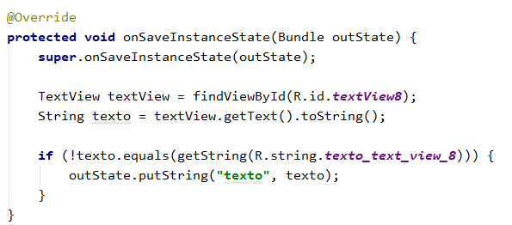
Configuration Change - guardar estado
Por ejemplo. guardar el estado de un textView si es que la pantalla gira.
En este ejemplo, se valida si el textView tiene el valor original o ha cambiado su valor. De ser así, se guarda su estado en outState.

Slide 25
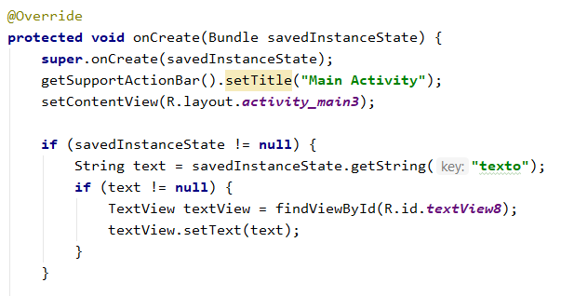
Configuration Change - restaurar estado
En onCreate(), del objeto savedInstanceState, se valida si este es diferente de nulo. Esto solo es cierto si se ha guardado el estado de esta actividad.
Luego de realizar la validación, se reemplaza el valor en el textView.
Observación: si la aplicación se cierra y vuelve abrir, savedInstanciaState siempre será nulo. Para guardar información aún cuando se cierre la aplicación, use DB.

Slide 26
¿Preguntas?

Slide 27
Muchas gracias

